Slide 1
中文題目 自動化預測空氣品質AQI
ENGLISH TITLE Automatically predicts air quality
組別:第四組
專題學生: 系級資電三 學號 s04351034 姓名 林瓏穎
系級資電三 學號 s04351035 姓名 徐偉軒
系級資電三 學號 s04351048 姓名 陳一洋
指導教授:楊朝棟 April 1, 2018

Slide 2
大綱
林瓏穎 TPOT
徐偉軒 python繪製台灣地圖
陳一洋

Slide 3
TPOT
自動化特徵預處理和模型優化工具
使用遺傳算法

Slide 4
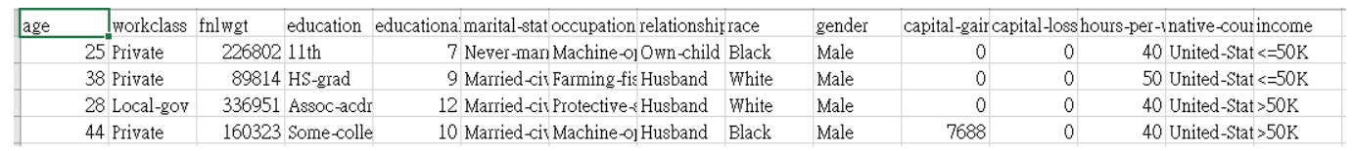
TPOT—實作
Data取自UCI開源數據集，預測個人年收入

Slide 5
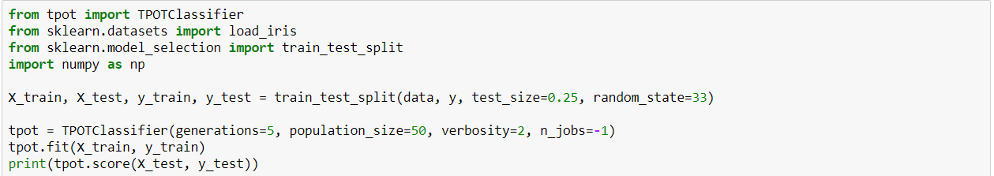
TPOT—實作程式碼

Slide 6
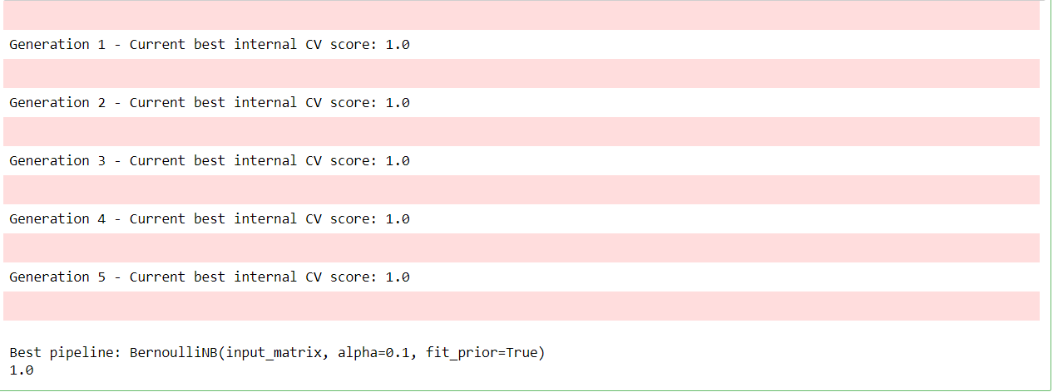
TPOT—實作結果

Slide 7
參考資料
自動化機器學習——TPOT
https://zhuanlan.zhihu.com/p/28149981
TPOT：機器學習傻瓜式工作流
https://www.jianshu.com/p/2d7f1bbf2af2
自動化機器學習(AutoML)
http://www.sohu.com/a/194959844_747818

Slide 8
製圖
繪製台灣地圖並補上各縣市邊界
再標上各測站位置

Slide 9
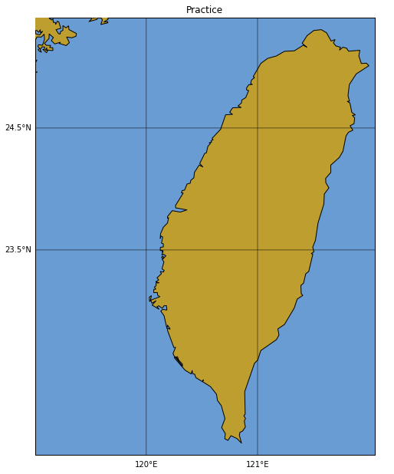
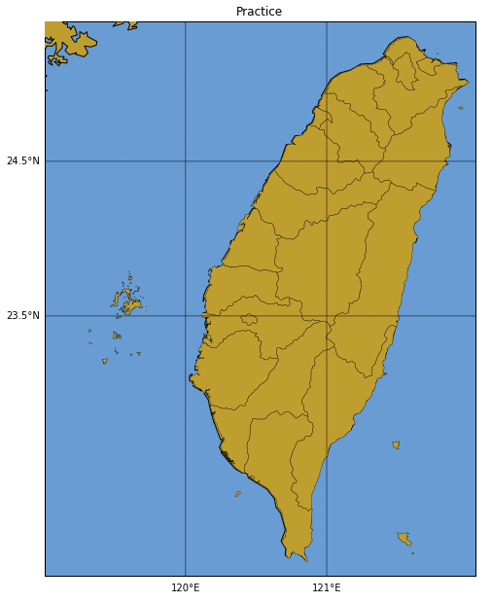
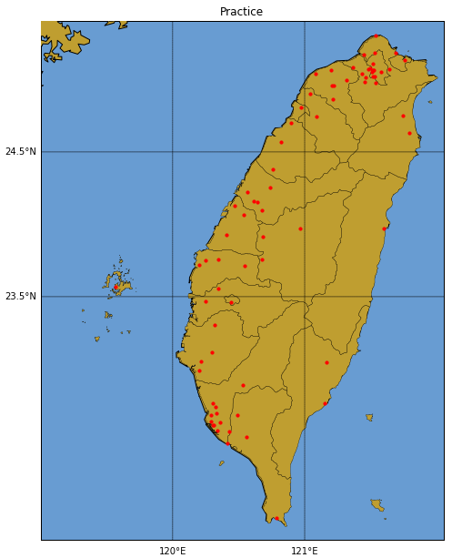
Mpl_toolkits.basemap

Slide 10
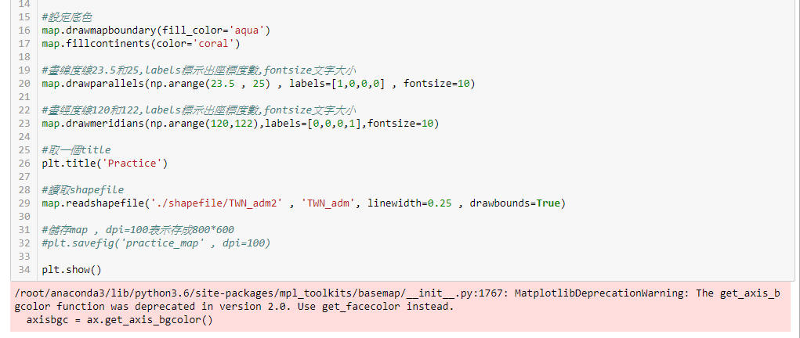
Error code1

Slide 11
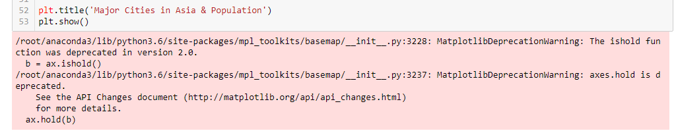
Error code2

Slide 12
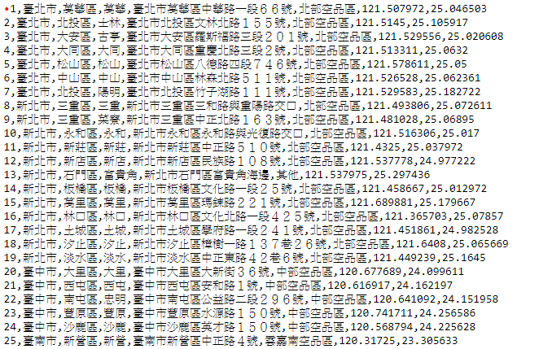
測站資料

Slide 13
參考資料
Errorcode1 https://github.com/matplotlib/basemap/blob/master/lib/mpl_toolkits/basemap/__init__.py#L1753
Errorcode2 https://github.com/matplotlib/matplotlib/issues/7808
測站資料 https://goo.gl/o58KB7

